Slide 1
课堂纪律
1、请商家务必用天猫店铺ID加入，比如XX旗舰店，否则会被取消听课资格。
2、在听课中不要发与课程无关的内容，否则会请出会议。
3、有问题请直接把问题写在答疑区块，聊天室问题不作答。 4、课后会有10分钟答疑，可以提前整理问题。

Slide 2
天猫家装服务新商家培训
凡星

Slide 3
项目背景：50.7%，大量的客户放弃购买！！
用户认为通过淘宝网购买家具产品时，配送方面遇到的最大问题是不提供安装服务（50.7%）
用户通过淘宝网购买家具产品时在商品 配送方面遇到的问题% |  | 随机数据-买家信誉等级 |  |  | Top数据
 |  | 1星级及 以下 | 2～3星级 | 4星级及以上
不提供安装服务 |  | 49.5 | 47.8 | 55.4 | 59.5
配送过程中商品有破损 |  | 38.2 | 51.0 | 55.1 | 57.0
邮费较高，难承担 |  | 41.4 | 46.8 | 50.1 | 54.9
快递人员不允许先验货后签收 |  | 40.6 | 45.6 | 47.2 | 47.0
部分商品不能送货上门 |  | 38.0 | 40.9 | 43.7 | 51.6
送货时间过长，卖家发货后很久才收到商品 |  | 39.5 | 38.7 | 39.7 | 39.7
拍下商品后，卖家很久才发货 |  | 33.0 | 37.5 | 39.6 | 44.1
快递人员态度不好 |  | 22.4 | 23.1 | 27.5 | 26.2
商品包装质量差 |  | 18.0 | 21.6 | 23.0 | 24.4
商品包装不美观 |  | 13.1 | 11.1 | 11.2 | 11.4
配送过程中商品有丢失 |  | 3.1 | 6.5 | 8.3 | 9.6
消费者需要

Slide 4
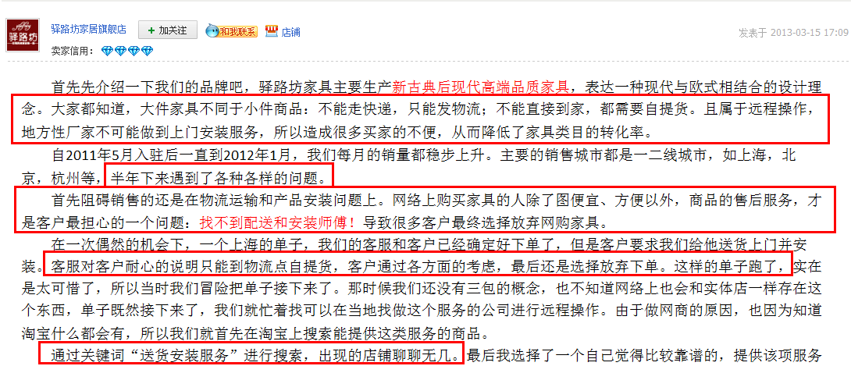
http://bangpai.taobao.com/group/thread/15419439-280815960.htm?spm=0.0.0.0.oNQAbt

Slide 5
项目简介（What）
家装服务项目旨在解决买家在网购家装产品（尤其是大件商品）时，产品无法通过传统快递服务送至买家家中的难题。
集合社会化服务商的力量，帮助商家完成：
1）干线服务（货物从发货地到买家当地城市）；
2）同城配送服务（货物经由干线后，从当地提货点配送至买家指定地点）注：隐含免费搬到7楼的服务
3）安装服务（如：家具等品类需要人工拼接安装，拆除包装，摆放，清理操作现场）。

Slide 6
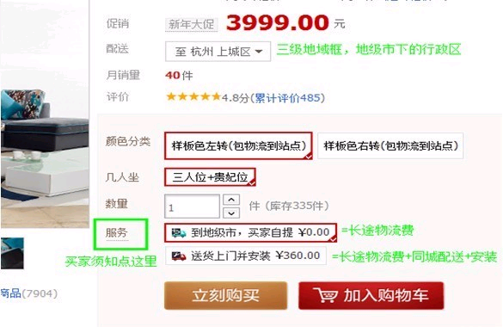
产品全面讲解—detail 服务覆盖地区
http://detail.tmall.com/item.htm?spm=a220m.1000858.1000725.71.16c272&id=13054178004&is_b=1&cat_id=2&q=%B3%B2%C1%D6
1 考虑到很多商家九成以上的商品是包了物流价，8月1号开始，干线已经全部变成0，
送货上门并安装=干线（0）+同城配送+安装费用 到地级市，买家自提=干线（0）
如果商品价是包含干线价，两个选项不用动；如果商品价是裸价，有两种方法处理：要么 把干线价加入商品价成为包物流价 ，要么 把自提选项去掉，干线价加到 送货安装服务选项 上。
2 特别注意利用 detail上的“服务”

Slide 7
买家须知
1、当您选择了“到地级市，买家自提”服务时，货物是从发货地送到买家所在城市的物流点，买家需自行到指定的物流点提货，不会送到买家所在具体的行政区。（在detail页面上选择的行政区不再适用）
2、“送货上门并安装”服务由第三方服务商完成，并非商家提供，关于服务，请在给商家评分中给予理解，谨慎评分。
3、请买家就收货地址的特殊情况（垄断搬运服务、电梯或楼道太小、房门太窄、施工故障、道路修建、小区不支持货车进入/停留等）事先与商家沟通，以避免后期服务（送货上门等）无法进行或正常完结，若买家仍坚持服务继续进行，需按市价支付额外的费用（注：平移费用为货物卸点到买家楼下，往往是停车位置与买家楼梯口的平面移动费，每隔20米为一个单位，10元/单位/方收费，最低按一个立方起算）。
4、“送货上门并安装”服务，如需搬楼，第三方服务商免费提供7楼及7楼以下的搬楼服务，8楼及8楼以上楼层，买家需按市价支付额外的搬楼费用（20元/层/立方）。
5、仓储：第三方服务商通知到货之日起，买家不应无限期拖延收货，若买家不能收货的，第六天起开始收仓储费10元/立方/天（最低按一个立方起算）。
6、“送货上门并安装”服务仅限于商家商品描述中所涵盖的标准配置产品。
7、“送货上门并安装”服务仅限于室内操作，不提供高空作业、吊装等室外作业。
8、 买家原因引起的退/换货，买家需承担交易过程中实际产生的所有费用（运费、服务费等）。
9、由于家装商品属特殊运输，如遇特殊情况（如，道路受阻、天气原因等）时，服务（“送至当地”、“送货上门并安装”）将合理顺延时间。在商家提前与买家沟通和告知的情况下，买家不能以该理由拒收。
10、 交易中产生的其他问题，将参照支付宝争议处理规则进行处理。

Slide 8
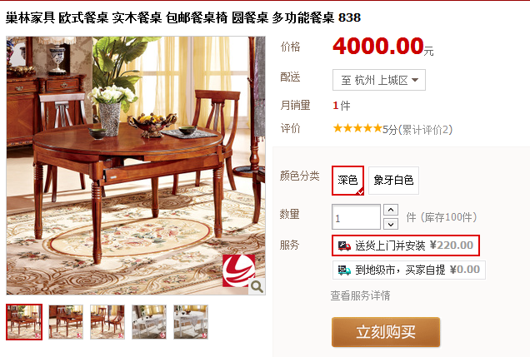
产品全面讲解--detail 服务覆盖地区2
1
1. 送货上门安装不是城市的所有地区都能覆盖，如重庆有40个区，服务覆盖的是大概25个，如果绑定两个选项，选择第26个区，仅出现“自提”选项 http://detail.tmall.com/item.htm?spm=a220m.1000858.1000725.71.16c272&id=13054178004&is_b=1&cat_id=2&q=%B3%B2%C1%D6
2. 服务支持购物车，但是不支持套餐；但是服务支持搭配宝
3. 服务必选一项才可下单
4. 服务拍下，服务费可以修改（最低改为0.01）

Slide 9
商家入驻服务体系
培训考试
找服务商签订纸质协议（帮派里有联系方式和下载）
签订协议
开通设置
培训结束后开通服务，次日即可使用
维护商品“包装体积”“家具产地”（左侧产品信息）
参加在线培训（以店铺ID登入参加培训）
联系旺旺：物流专用，提供店铺全称，报备开通
签订支付宝代扣协议（商家中心-——物流管理——仓储管理），并提供签订成功的页面截图

Slide 10
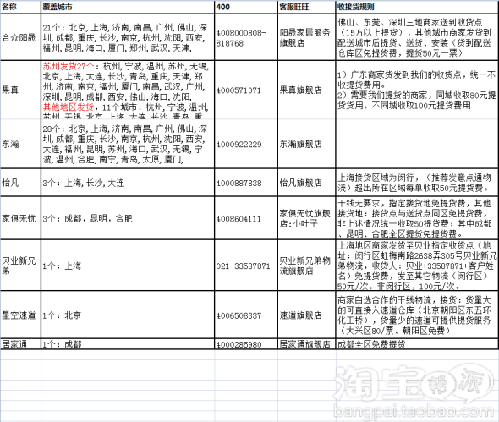
23个发货家具产地：东莞,佛山,深圳,广州,北京,福州,莆田,厦门,苏州,南京,徐州,成都,天津,上海,廊坊,济南,南宁,长沙,湖州,杭州,宁波,绍兴,武汉

Slide 11
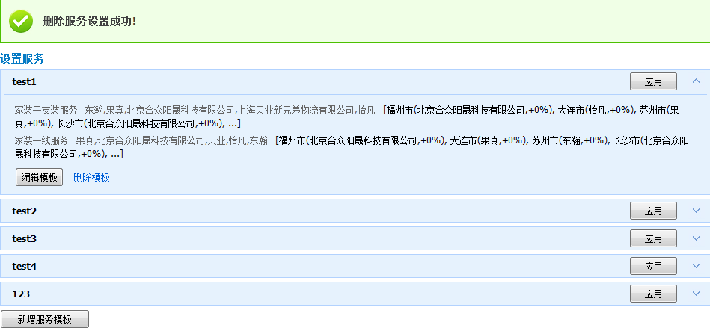
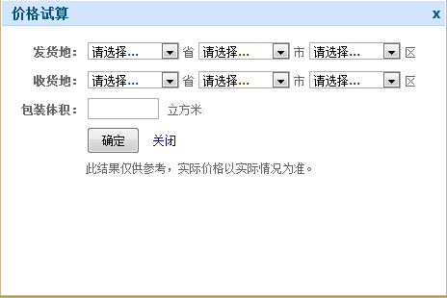
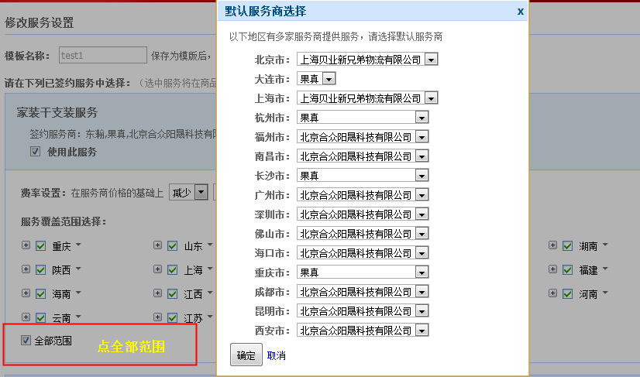
产品全面讲解--服务模版设置

Slide 12
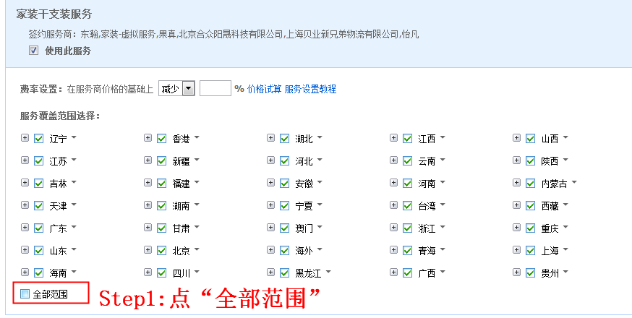
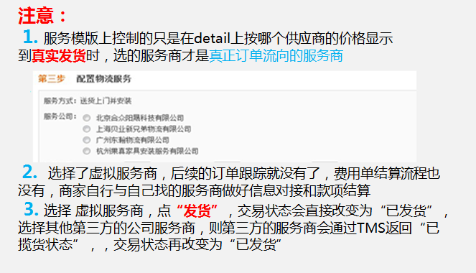
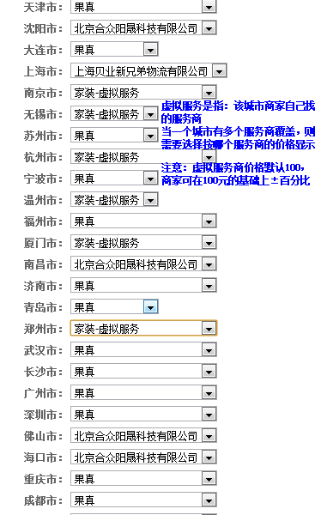
服务设置讲解--虚拟服务商特别说明
虚拟服务商就相当于商家自己联系服务商，虚拟服务商的默认价格为100，商家自行±百分比
3.选择虚拟服务商，点“发货”，交易状态会直接改变为“已发货”；选择其他系统服务商，在点“发货”后，服务商接单，则直接变为“已发货”；如服务商拒单，则跳转回发货页面，再次选择服务商发货

Slide 13
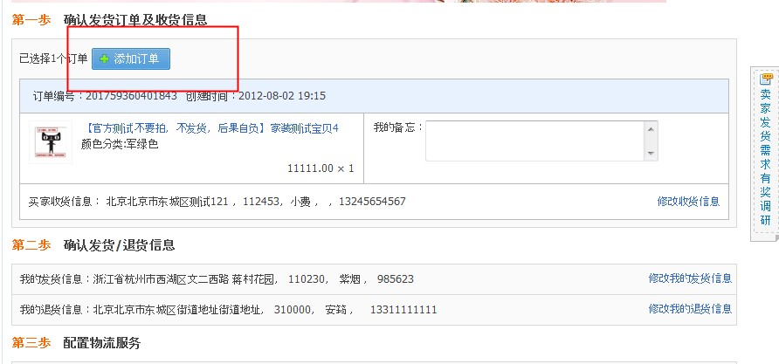
产品全面讲解—发货页面
注意：
1.如买家无使用购物车，能合并发货的一定要合并发货，选择一个订单进入发货页面，点击“添加订单”把其他要合并的添加到一起（同一买家&同一收获地&同一服务类型）
如果小件的不设置，商家就不能使用发货时的“合并发货”功能，因为该商品没有绑定服务，系统无法判断，商家也无法有合并后服务价
2.注意：如果商家没有发系统服务商指定的干线，一定要把物流名称+物流电话+物流到货的区域备注清楚
注意：选择虚拟服务商的，包装信息和商家备注会自动隐藏，不用填写，因此，后续货物商家自行跟踪）
商家选择服务商发货时一定要确认好了在选，如果选错了服务商且该服务商已接单的话，系统是无法修改在重新选择的。

Slide 14
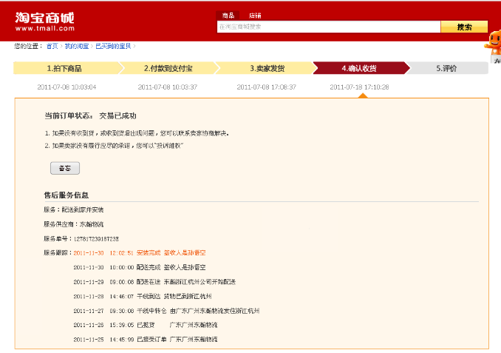
产品全面讲解--服务跟踪

Slide 15
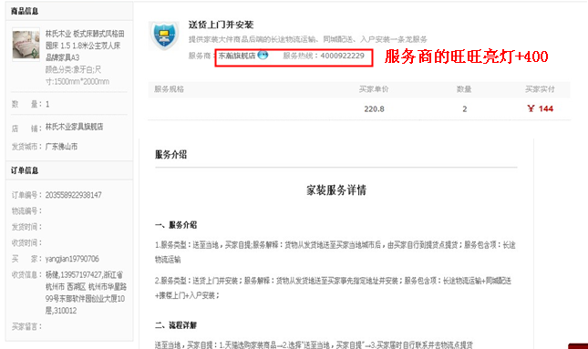
产品全面讲解-- 买家--“已买到宝贝”
买家在“已买到宝贝”里，点此服务，跳转到服务详情页面，如果该订单已经发货，会锁定该订单对应的服务商，会显示服务商的旺旺亮灯，和服务商的400电话，告知所有客服。

Slide 16
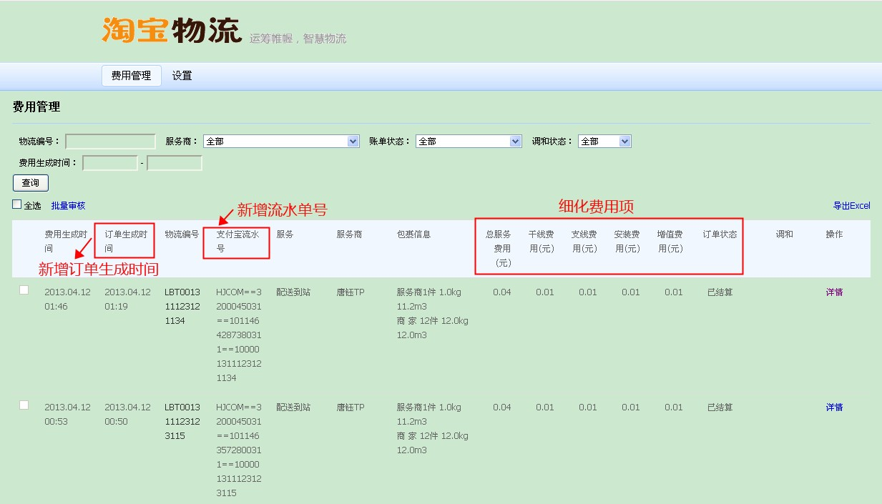
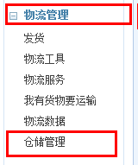
费用单结算--界面
1. 签订代扣款协议&设置密码（“物流管理”—“仓储管理”）
2. 审核费用单

Slide 17
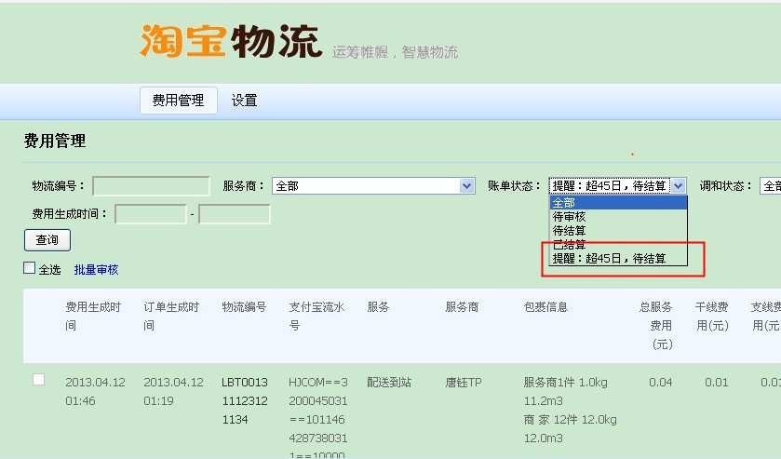
超时未结算订单查询展示

Slide 18
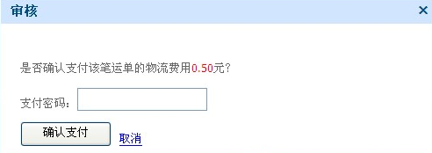
费用单结算—规则
费用单生成规则：
满足两个条件时，费用单才会生成：1.配送商上传物流费用+2 交易订单状态为“成功”或“关闭”；
此单据产生后，必须由卖家审核后，才会打款给配送商（由支付宝代完成，从卖家账户向配送商账户扣款）
只有状态为“待审核”，且关联的调和单不存在或者调和单状态不为“调和中”，卖家才可以审核对应的费用单；
用户可以查阅配送商和卖家上传的包裹件数和体积、配送商上传的物流费用数据，还可以点击右侧的“详情”链接，查看物流订单详情；
费用单生成后5个自然日内必须审核，如果逾期未审核，且同时没有关联的调和单，则系统自动审核并发送提示邮件和旺旺消息给卖家；
费用单生成后5个自然日内，卖家提出调和，若“调和失败”则系统不会再自动审核扣款，后续需要卖家手动审核；
费用单生成后5个自然日内，卖家提出调和，如果状态“调和中”则系统不会再自动审核扣款；
费用单生成后5个自然日内，卖家提出调和，如果“调和成功”则系统会再次启动倒计时，再次经过5个自然日，如果在此期间卖家没有提出新的调和，则系统自动审核扣款；
费用单生成后5个自然日内，卖家提出调和，如果“调和成功”则系统会再次启动倒计时，再次经过5个自然日，如果在此期间卖家再次提出调和则如5）和6）中逻辑执行；
卖家有且仅有两次申请调和机会；
费用单的状态有四个：待审核，费用单生成后的初始状态；待结算，费用单审核后，扣款未成功前状态；已结算，费用单扣款成功后状态；结算失败，超过30个自然日无法扣款成功后置为该状态；
卖家审核费用单时，系统弹出提示框要求卖家输入支付密码；

Slide 19
货物实操流程—送货
家装服务商家使用便利贴http://bangpai.taobao.com/group/thread/1054436-274582748.htm
流程： 商家准备好货→线上点发货→服务商接单→送货给服务商
送货单
货物明细、买家地址&联系方式、店铺名称、服务类型、服务商名字
货物上
服务商名字+买家姓名+货物件数/+城市（所有订单，包含自提和三包）
示例：果真+张三+3/1+ 3/2 + 3/3

Slide 20
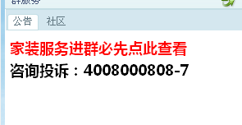
有问题，先加群，认真看好群公告
天猫家装服务体系
一号群 213396007
二号群 998189771
三号群 1214668153
看完帮派还不能解决的问题请联系4008000808转7

Slide 21
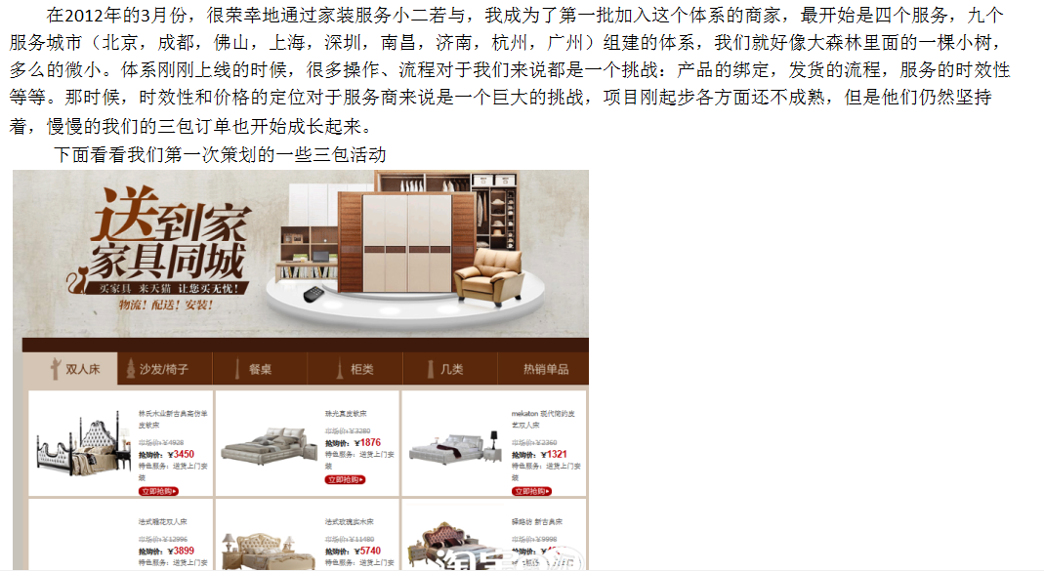
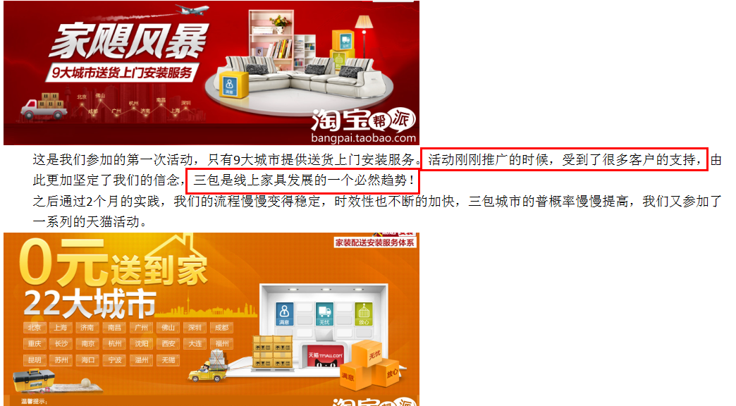

Slide 22
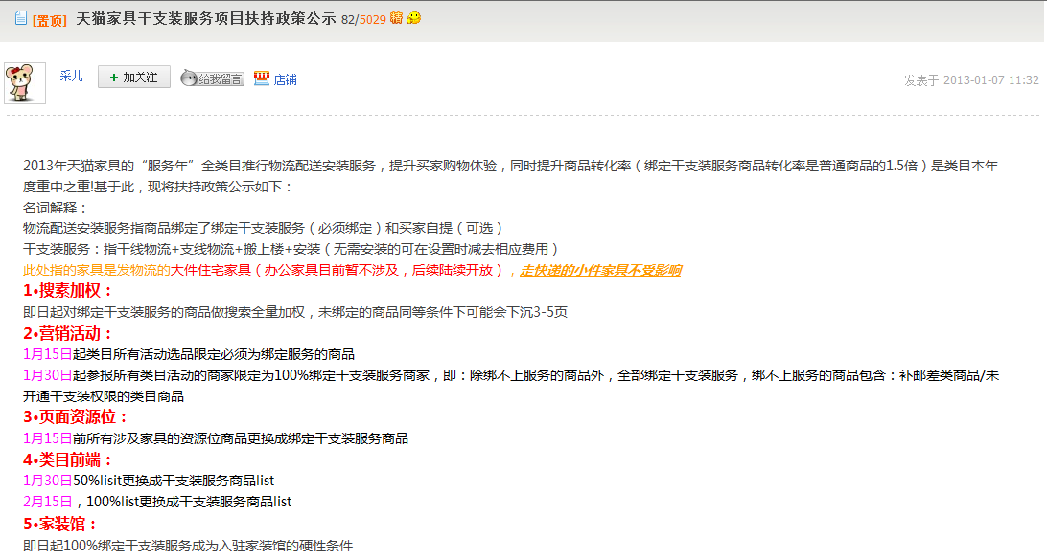
天猫家具干支装服务项目扶持政策
http://bangpai.taobao.com/group/thread/1054436-279684116.htm

Slide 23
附件1
系统服务商81个覆盖城市：
深圳市 北京市 上海市 广州市 沈阳市 东莞市 佛山市 苏州 成都市 青岛市 重庆市 杭州市
武汉市 西安市 福州市 厦门市 天津市 南京市 长沙市 太原市 南昌市 宁波市 大连市 合肥市
昆明市 海口市 温州市 贵阳市 珠海市 中山市 扬州市 济南市 江门市 金华市 泉州市
石家庄市 渭南市 无锡市 咸阳市 烟台市 郑州市 常州市 潮州市 河源市 湖州市 淮安市
惠州市 嘉兴市 揭阳市 丽水市 连云港市 茂名市 梅州市 南通市 清远市 衢州市
汕头市 汕尾市 韶关市 绍兴市 台州市 泰州市 宿迁市 徐州市 盐城市 阳江市 云浮市 湛江市
肇庆市 镇江市 舟山市 淄博、长春、哈尔滨、银川、呼和浩特、宜昌、兰州、洛阳、抚顺

Slide 24
服务类型 | 服务名称 | 入口 | 服务内容 | 服务标准
自助服务 | 家装服务帮派 | 家装服务商家群公告 | 家装服务各个流程基本介绍、重要内容变更的通知、家装服务重要资料的下载 | 提供家装服务最快、最新、最全、最权威资讯
自助服务 | FAQ | 家装服务商家群公告、家装服务帮派 | 商家基础及常见问题解答 | 基本覆盖商家90%以上问题 文案简洁易懂，方便查找 信息准确，时时更新
平台服务 | 商家群 | 天猫家装服务体系一群 群号：213396007（一群人数已满，请加二群，两个群的性质是一样的） 天猫家装服务体系二群 群号：998189771 | 商家、服务商、小二自由消息交流平台 | 家装服务商家聚集地 提供与资深商家沟通交流的机会 家装服务重要信息的及时、快速传递通道
人工服务 | 400热线 | 咨询热线：400 800 0808-7 | 咨询：提供商家在使用家装服务时的所有咨询（关于服务商的服务内容咨询服务商客服） | 服务时间：7*12小时 (早8:00—晚20:00）节假日正常服务 问题解答时效：呼入及时应答率99%，复杂问题当天回复（若当天无法解决，回拨告知当天解决进度），升级问题解决时效（查件问题24小时内，需业务方确认问题24小时内，系统问题48小时内） 零呼损承诺（未接通电话当天会回拨）
 |  |  | 投诉：目前受理的投诉类型有揽收延迟 、发货延迟、配送延迟、安装延迟、发货错误、货物丢失/丢件、货物破损 | 服务时间 7*12小时 (早8:00—晚20:00）节假日正常服务
人工服务 | 培训 | 培训时间、入口都会在培训前在天猫早知道与家装服务商家群内通知 | 目前涵盖的培训有：日常商家培训（家装服务新商家培训、和TP合作应注意的点培训）、特殊型培训（活动培训、重要变动提前培训）、结算培训、投诉培训 | 每周二13:30-15:00日常商家培训，其他非常规培训时间待定 满足各个层级的商家需求，涵盖家装服务各个流程
人工服务 | 开通家装服务权限 | 旺旺：物流专用 | 只接受商家开通服务报备 | 1.找服务商签订纸质协议（群里有联系方式和下载） 2.联系旺旺：物流专用，提供店铺全称（签合同时候的名称），报备开通 3.签订支付宝代扣协议（商家中心-——物流管理——仓储管理）提供支付宝代扣协议签订成功页面截图给物流专用 4.开通服务（当天15：00前报备且在17:00前提供代扣协议签定成功截图的商家，在17:00之后配置服务，次日便可使用；15:00之后报备且在次日17:00前提供代扣协议签定成功截图的商家，次日17:00之后配置服务，翌日便可使用）
人工服务 | 结算问题咨询 | 旺旺：青宓 | 1. 费用异常核查（线上扣费）； 2. 费用调和跟进； 3. 结算系统使用咨询； 4. 家装结算业务知识咨询； 5. 家装结算培训需求反馈； 6. 家装异常费用投诉处理（暂未上线） 7. 家装赔付处理（暂未上线）； 8. 结算相关问题意见及建议； | 工作时间：周一至周五（9:00-18:00）

